Slide 1
BÁO CÁO ĐỒ ÁN TỐT NGHIỆP
KHOA KỸ THUẬT VÀ CÔNG NGHỆ
BỘ MÔN CÔNG NGHỆ THÔNG TIN
XÂY DỰNG WEBSITE THƯƠNG MẠI ĐIỆN TỬ B2C
Giảng viên hướng dẫn:
ThS. Nguyễn Khắc Quốc
Sinh viên thực hiện:
Lâm Khánh Quy
Trà Vinh, tháng 07 năm 2024

Slide 2
NỘI DUNG BÁO CÁO
TỔNG QUAN VỀ ĐỀ TÀI
CƠ SỞ LÝ THUYẾT
HIỆN THỰC HÓA NGHIÊN CỨU
KẾT LUẬN VÀ HƯỚNG PHÁT TRIỂN

Slide 3

TỔNG QUAN VỀ ĐỀ TÀI
1
Lý do chọn đề tài
Mục tiêu đề tài

Slide 4
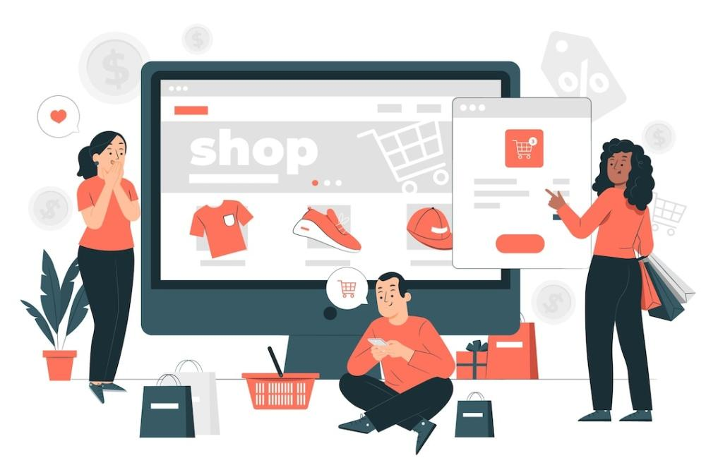
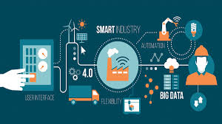

1.1. Lý do chọn đề tài

Slide 5
1.2. Mục tiêu của đề tài
Tìm hiểu mô hình kinh doanh B2C.
Tìm hiểu công nghệ, xây dựng trên nền tảng Yii2.
Xây dựng được một website thương mại điện tử theo mô hình kinh doanh B2C.

Slide 6
CƠ SỞ LÝ THUYẾT
2
Tổng quan về thương mại điện tử
Tổng quan về mô hình kinh doanh B2C
Tổng quan về Yii2

Slide 7

2.1. Tổng quan về thương mại điện tử
Thương mại điện tử (E-Commerce) là hình thức kinh doanh trực tuyến sử dụng nền tảng công nghệ thông tin với sự hỗ trợ của Internet để thực hiện các giao dịch mua bán, trao đổi, thanh toán trực tuyến.

Slide 8
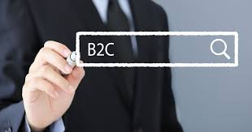
2.2. Tổng quan về mô hình kinh doanh B2C
B2C (Business To Consumer) là các giao dịch thương mại giữa doanh nghiệp với đối tượng khách hàng là những cá nhân qua nền tảng Internet. Loại hình này áp dụng cho bất kỳ doanh nghiệp hay tổ chức nào bán các sản phẩm hoặc dịch vụ của họ cho khách hàng qua Internet, phục vụ cho nhu cầu sử dụng của cá nhân.

Slide 9
2.2. Tổng quan về mô hình kinh doanh B2C
Tiết kiệm chi phí
Trao đổi và chăm sóc khách hàng một cách dễ dàng
Ưu điểm của mô hình kinh doanh B2C ?
Tăng trưởng và quản trị kinh doanh tốt hơn
Mở rộng phạm vi tiếp cận

Slide 10

2.3. Tổng quan về Yii
Yii là một framework PHP mã nguồn mở
Yii dùng để phát triển các ứng dụng web nhanh chóng và hiệu quả với hiệu suất cao.
Yii sử dụng kiến trúc MVC

Slide 11

HIỆN THỰC HÓA NGHIÊN CỨU
3
Đặc tả đề tài
Mô hình CSDL
Mô hình Use Case
Kết quả nghiên cứu

Slide 12
3.1. Đặc tả đề tài
Customer ( Khách hàng )
Các tác nhân chính của website
Business (Người đại diện doanh nghiệp )
Admin ( chủ sàn giao dịch )

Slide 13
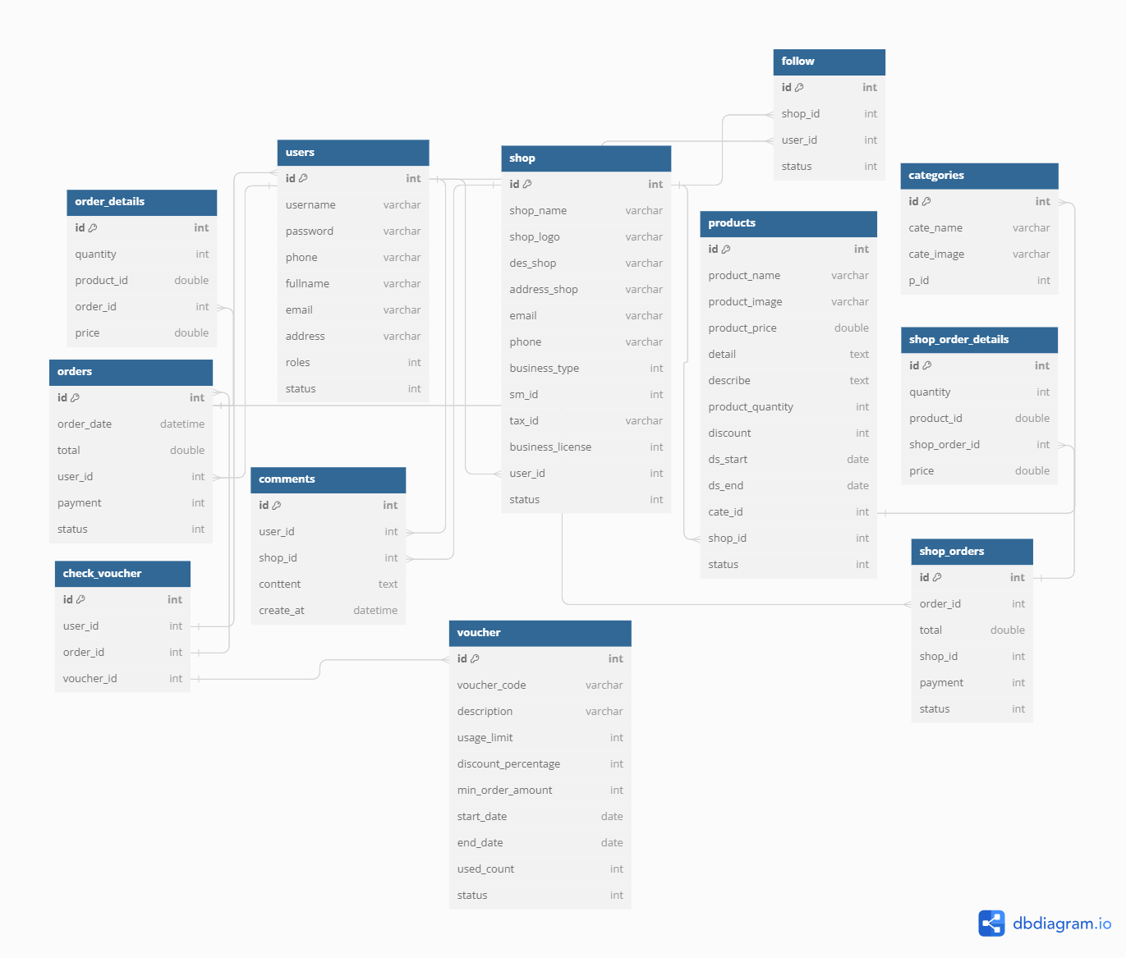
3.2. Mô hình dữ liệu

Slide 14
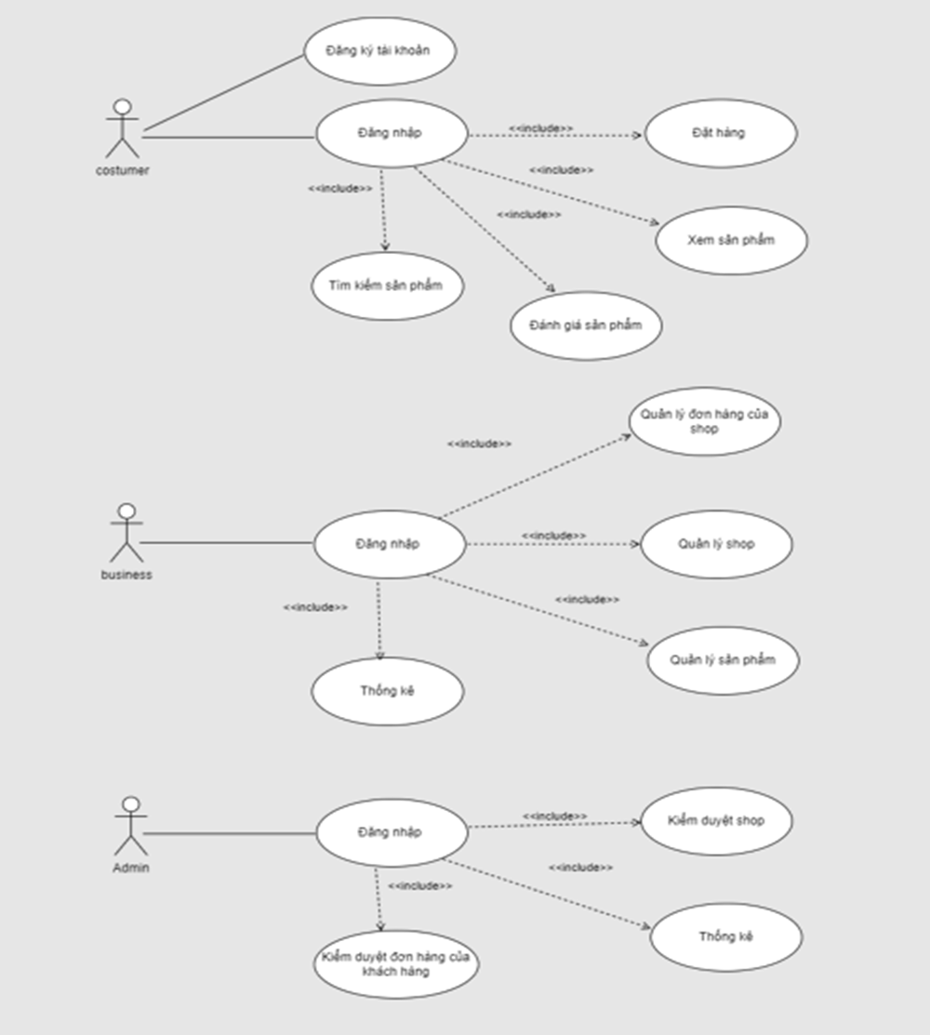
3.3. Mô hình Use case

Slide 15
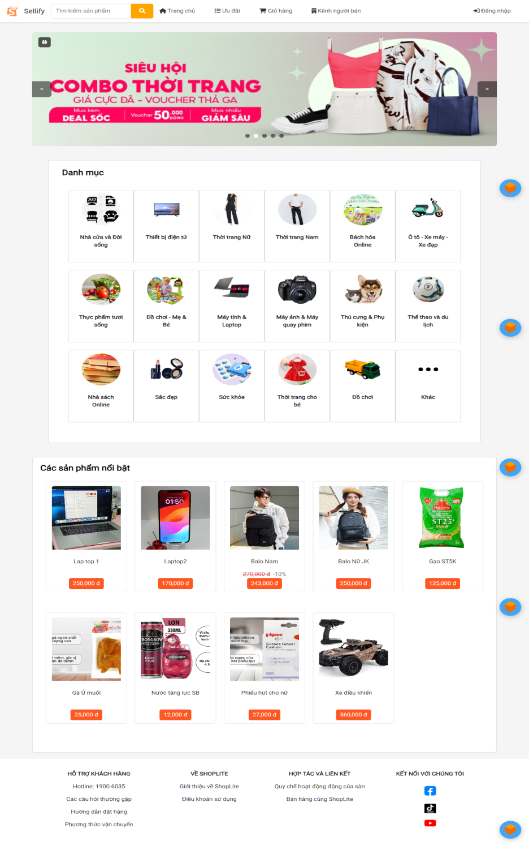
3.4. Kết quả nghiên cứu
Giao diện trang chủ

Slide 16
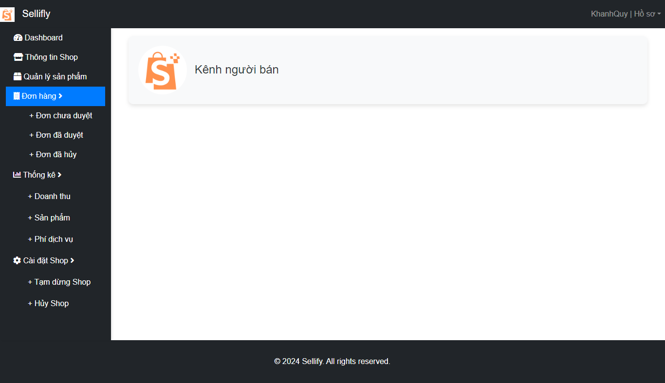
3.4. Kết quả nghiên cứu
Giao diện quản lý kênh doanh nghiệp

Slide 17
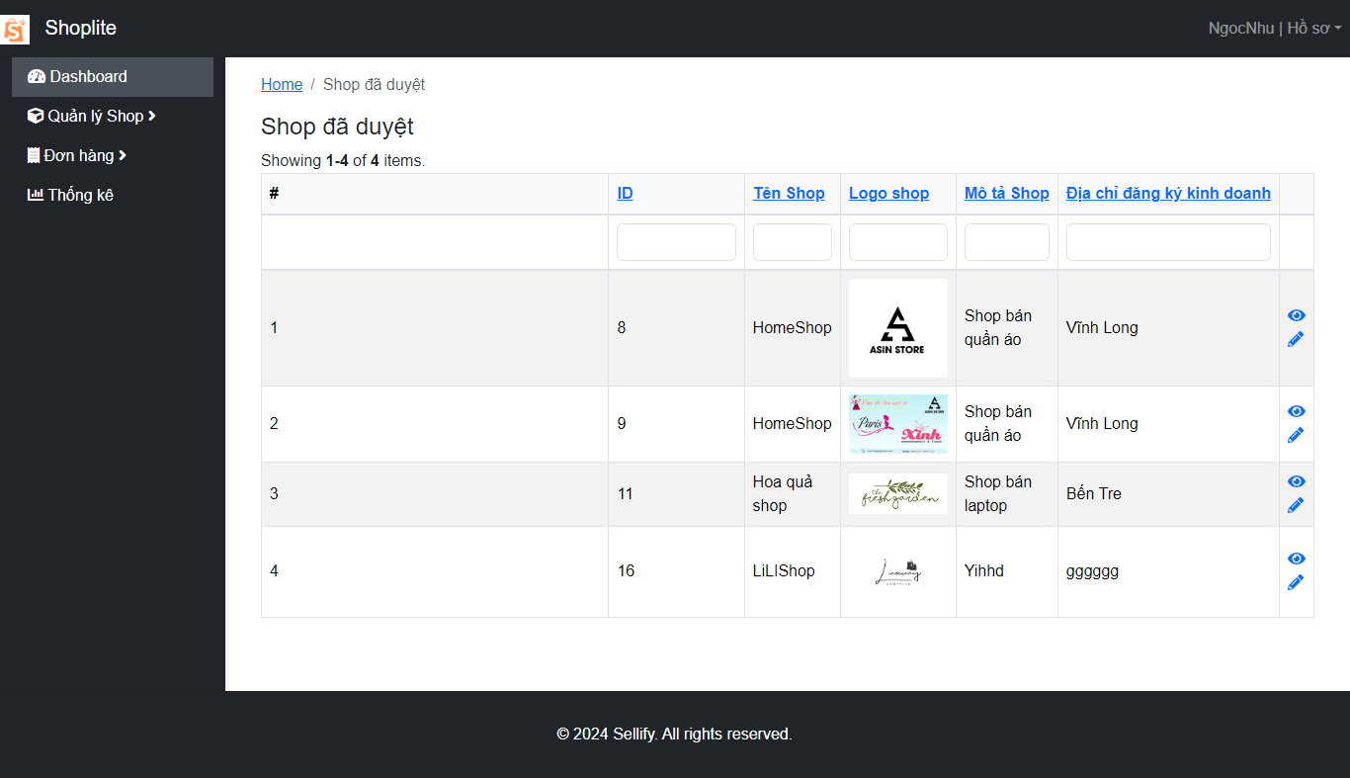
3.4. Kết quả nghiên cứu
Giao diện Admin

Slide 18
KẾT LUẬN VÀ HƯỚNG PHÁT TRIỂN
4
Kết luận
Hướng phát triển
Ưu điểm | Nhược điểm
Hiểu và vận dụng được mô hình kinh doanh B2C vào website. | Giao diện chưa được đẹp mắt.
Xây dựng được một số chức năng cơ bản của sàn thương mại điện tử. | Chưa trình bày đầy đủ một số chức của sàn thương mại điện tử.
Hoàn thiện giao diện thân thiện với người dùng hơn
Tối ưu hóa các chức năng hiện tại
Phát triển thêm các chức năng của sàn thương mại điện tử

Slide 19


